Slide 1
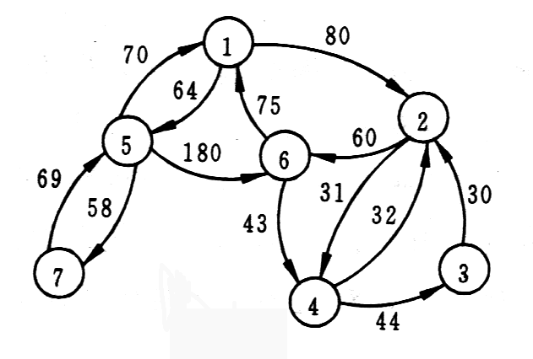
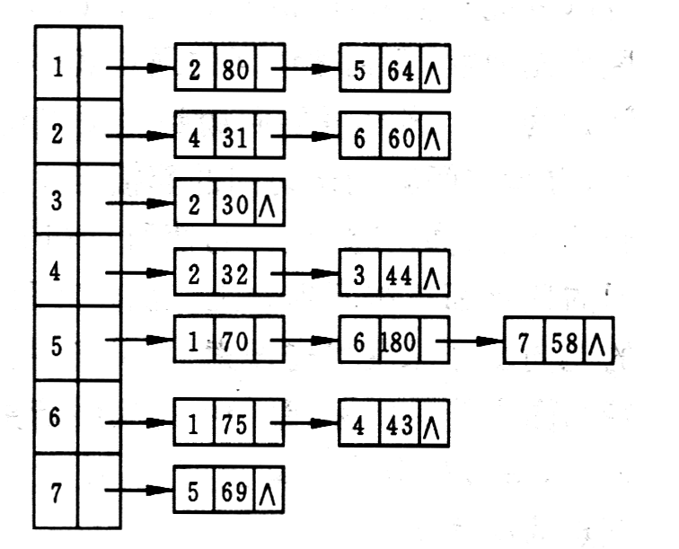
第7章作业 7.1 7.3
回顾：
图的顺序存储结构： 邻接矩阵表示法
图的链式存储结构： 邻接表表示法
v2
（ v1 v2 v3 v4 v5 ）
v1
v1
v2
v3
v4
v5
0 1 0 1 0
1 0 1 0 1
0 1 0 1 1
1 0 1 0 1
0 1 1 1 0
A
v3
A.Edge
v4
v4
v5

Slide 2
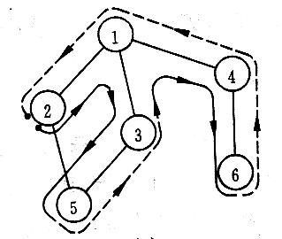
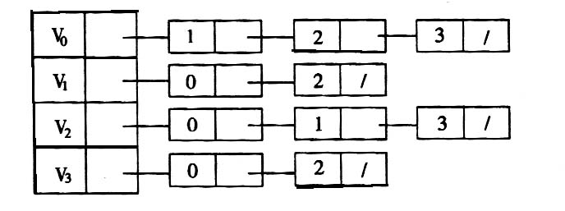
图常用的遍历：深度优先搜索和广度优先搜索
2008年微软笔试题
起点
根据原始图的DFS 结果：
v2 → v1 → v3 → v5 →v4 → v6
根据邻接矩阵或邻接表的DFS 结果：
v2 → v1 → v3 → v5 →v4 → v6
1
2
3
4
5
6
增开辅助数组 visited [n ]
1
0
1
1
1
0
0
2
1
0
0
0
1
0
3
1
0
0
0
1
0
4
1
0
0
0
0
1
仅为示意
应改为4
5
0
1
1
0
0
0
6
0
0
0
1
0
0

Slide 3
思考1：若对连通图进行遍历，得到的是什么？
——得到的将是一个极小连通子图，即图的生成树(仅n-1条边)
由深度优先搜索得到的生成树，称为DFS生成树；
由广度优先搜索得到的生成树，称为BFS生成树。
思考2：若对非连通图进行遍历，得到的是什么？
—— 得到的将是各连通分量的生成树，即图的生成森林。
最小生成树（MST）：在网络的多个生成树中，寻找一个各边权值之和最小的生成树。
Kruskal算法—在顶点集合中逐渐归并当前权值最小的边
Prim算法 ——在当前最小边集合中逐渐归并相关的顶点

Slide 4
Kruskal算法示例：对边操作，归并边
1
5
6
1
1
5
5
4
1
2
5
4
3
2
3
6
4
2
3
4
2
3
6
5
6
5
6
Kruskal算法效率分析：
Kruskal算法的时间效率＝O（elog₂e）
Kruskal算法是归并边，适用于稀疏图（用邻接表）

Slide 5
普利姆（Prim）算法示例： 归并顶点
1
5
6
1
1
5
5
4
2
4
3
2
3
3
6
4
2
6
6
5
6
在已有顶点集合中（而非当前某点）寻找最少权值的邻点。
5
Prim算法效率分析：
Prim算法的时间效率＝O（n²）
Prim算法是归并顶点，适用于稠密网。

Slide 6
7.4 图的其他运算
1. 求图的生成树
2. 求最小生成树
3. 求最短路径
4. 求关节点和重连通分量（略）
5. 拓扑排序
6. 求关键路径

Slide 7
3. 求最短路径
典型用途：交通问题。如：城市A到城市B有多条线路，但每条线路的交通费（或所需时间）不同，那么，如何选择一条线路，使总费用（或总时间）最少？
问题抽象：在带权有向图中A点（源点）到达B点（终点）的多条路径中，寻找一条各边权值之和最小的路径，即最短路径。
（注：最短路径与最小生成树不同，路径上不一定包含n个顶点）
两种常见的最短路径问题：
一、 单源最短路径—用Dijkstra（迪杰斯特拉）算法
二、所有顶点间的最短路径—用Floyd（弗洛伊德）算法
一顶点到其余各顶点（v₀→j）
任意两顶点之间（i→j）

Slide 8
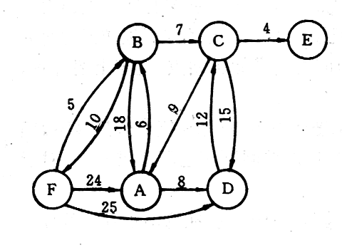
一、单源最短路径 (Dijkstra算法)
一顶点到其余各顶点（v₀→j）
目的： 设一有向图G=（V, E），已知各边的权值，以某指定点v₀为源点，求从v₀到图的其余各点的最短路径。限定各边上的权值大于或等于0。
例1：
从F→A的路径有4条：
① F→A： 24
② F→B→A： 5＋18=23
③ F→B→C→A：5+7+9=21
④ F→D→C→A：25+12+9=36
源点
想一想：
从F→B的最短路径是哪条？
从F→C的最短路径是哪条？
如何自动求出最短路径？按路径“长度” 递增的次序逐步产生

Slide 9
二、所有顶点之间的最短路径
可以通过调用n次Dijkstra算法来完成，
时间复杂度为O(n³)
还有更简单的一个算法：Floyd算法（自学）

Slide 10
7.5 图的应用
有两种常用的活动网络（ Activity Network）：
① AOV网(Activity On Vertices)—用顶点表示活动的网络
AOV网定义：若用有向图表示一个工程，在图中用顶点表示活动，用弧（即有向边）表示活动间的优先关系。Vi 必须先于活动Vj 进行。则这样的有向图叫做用顶点表示活动的网络，简称 AOV。
② AOE网(Activity On Edges)—用边表示活动的网络
AOE网定义：在带权有向无环网中， 用有向边表示一个工程中的活动，用边上权值表示活动持续时间，用顶点表示事件，则这样的有向图叫做用边表示活动的网络，简称 AOE。

Slide 11
AOV网络的用途：
常用于工艺流程的顺序控制。
利用AOV网络可以解决：
哪些活动一定要求有先行活动，哪些则不要求（可以并列执行）。
可能的应用：
DSP的流水线操作？
网格计算中的任务分解？
学习AOV网需要掌握哪些预备知识？
① 图的基本概念，邻接矩阵、邻接表等；
② 拓扑排序概念

Slide 12
重点：AOE网络的用途
常用于大型工程的计划管理。利用AOE网络可以解决以下两个问题：
(1) 完成整个工程至少需要多少时间（假设网络中没有环）?
(2) 为缩短工期, 应当加快哪些活动？或者说，哪些活动是影响工程进度的关键？
学习AOE网需要掌握哪些预备知识？
① 图的基本概念，邻接矩阵、邻接表等；
② 拓扑排序概念
③ 关键路径概念
从典型案例入手

Slide 13
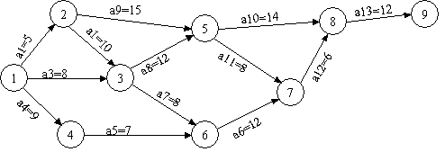
对于下面的AOE网络，试回答下列问题： （8分）
1. 【计算机系考研题1999】
（1）列出所有的关键路径；
（2）完成整个工程至少需要多少时间？
（3）事件V5 的最早完成时间是多少？
（4）活动 a6 的最早开工时间是多少？
a2=10

Slide 14
“蒙”答有关内容：
（1） 列出所有的关键路径；
答：关键路径即为最长路径! 从图中大致能看出的最长路径有：
①—②—③—⑤—⑦—⑧—⑨（53天）
①—②—③—⑥—⑦—⑧—⑨（53天）
（但是否全部关键路径已经找出？没把握！）
（2）完成整个工程至少需要多少时间？
答：应该就是关键路径消耗的时间，应当是53天。
（3）事件V5 的最早完成时间是多少？
答：这应该是V1-V5之间的关键路径问题。
若以V5的开始时间计，则：①-②-③-⑤＝5＋10+12＝27天
（4）活动a6的最早开工时间是多少？
答：这仍应该是V1-V6（因为a6是由事件V6产生的）之间的关键路径问题：
①—②—③—⑥（5＋10+8）＝23天

Slide 15
a2=10
a1(5)+a2(10)+a7(8)+a6(12)+a12(6)+a13(12)=53(天）

Slide 16
讨论：
1. 这种“直觉”正确否？科学否？
2. 当工程网特别复杂时怎么办？
3. 如何实现计算机自动处理？
请看科学求解法！

Slide 17
第7章小结
AOV网
Dijkstra算法
AOE网
最短路径
Floyd算法
邻接矩阵
无环图的应用
邻 接 表
存储结构
十字链表
邻接多重表
图
应用
深度优先搜索
遍 历
广度优先搜索
图的连通分量
（利用DFS）
无向图的应用
Prim算法
图的生成树
最小生成树
Kruskal算法

